Slide 1
Superset experiment for OLAP
RuiXu

Slide 2
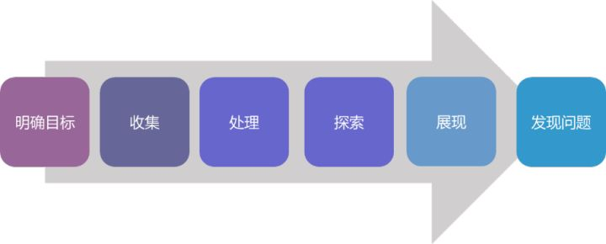
DA & BI
Notes:
通俗意义上来讲，“数据分析”并没有特定的应用场景，人们更喜欢将数据分析作为一种行为过程去讨论，或在其后加上诸如方法论这类的具体名词来定义。
作为对数据进行研究的过程而言，数据分析将经历明确目标、收集、处理、探索、展现、发现问题这几个步骤。
在这个过程中我们更加注重过程劳动和成果价值，而这个过程小到凝视身边人一眼，大到制定国家发展五年计划，它发生在生活的方方面面。
举个生活中的小例子，比如我们想买一款适合自己的手机，在对手机市场不熟悉的情况下，可以在各大论坛搜集参数信息，结合自己的预算、喜好，选出要购买的手机品牌、价格、性能等需求细节，进而确定我们的最终选择。
这样的行为也可以是属于数据分析，属于个人行为，也并不需要专业的工具，更不会对个人产生直接的商业价值。
这意味着广义上的数据分析代表的仅是一种行为的过程，没有特定的应用对象和场景，和商业智能并没有很明确的对比意义。

Slide 3
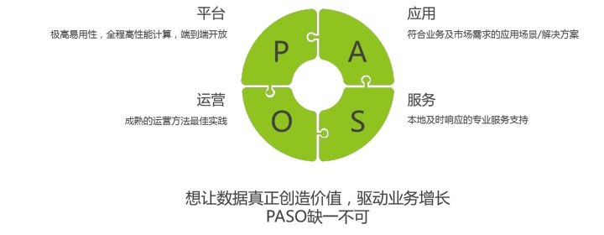
DA & BI
Notes:
在商业智能建设过程中，我们会遇到以下几大难题（敲黑板，划重点）：
平台挑战：数据分析链条很长，从采集、治理、整合、存储、计算、建模到展现，涉及工具和技术太多，成本高昂，架构复杂，需求实现效率太低，难以满足企业业务的洞察需要。
应用挑战：IT部门辛苦做出的数据报告，业务部门觉得没用，问业务部门有什么需求，又难以提出。
服务挑战：无论是自建服务团队还是找第三方供应商，缺乏贴身的精细化专业服务能力导致解决问题效率低下，带来负面用户反馈。
运营挑战：用的都是国际大牌产品，但系统就是不稳定，问题频出，本质是因为缺少运营的系统化方法。
解决商业智能建设过程中的难题，使商业智能建设过程能在企业内取得长远收益，为管理者做持之以恒、稳健发展的决策支持，发挥数据价值，进而驱动商业价值体现，我们需要的是数据驱动业务增长能力模型——PASO能力模型。

Slide 4
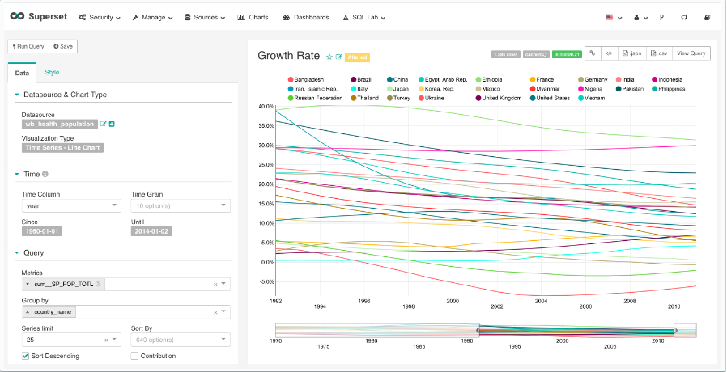
Example
Notes:
通过体系模型，分析出每一步的成长过程的数据，从而不断改进成长技巧以及优化服务流程，最终实现了广告投放上的价值最大化，以及成长环节标准化。
这是一个企业应用商业智能的实例，也显示出我刚才提到的，商业智能不是短期解决问题的方案，而是一个追求持续收益的长期建设过程。
数据分析和BI都是一个很泛的概念，两者互相包容。一般的BI是集数据接入、数据处理、数据分析、数据可视化等功能为一体，可以说BI包括数据分析，而且BI更多是能够给企业一套完整的解决方案，数据分析没有强调解决的概念；另一方面，数据分析包括太多的东西，BI只是数据分析的一种体现。

Slide 5
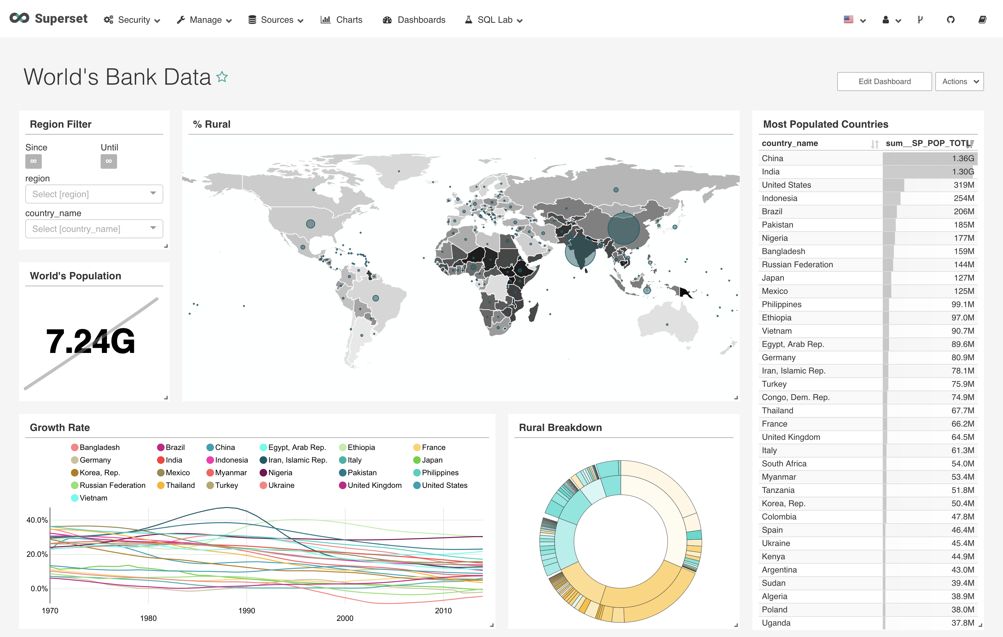
What
Notes:
Superset 是 Airbnb 开源的数据分析与可视化平台，同时也是由 Python 语言构建的轻量级 BI 系统。Superset 可实现对 TB 量级数据进行处理，兼容常见的数十种关系或非关系型数据库，并在内部实现 SQL 编辑查询等操作。除此之外，基于 Web 服务的 Superset 可实现多用户协使用，并可针对不同角色进行权限管理。Superset 如今已归属于 Apache 孵化项目，并被 Yahoo，豆瓣等国内外知名公司使用。

Slide 6
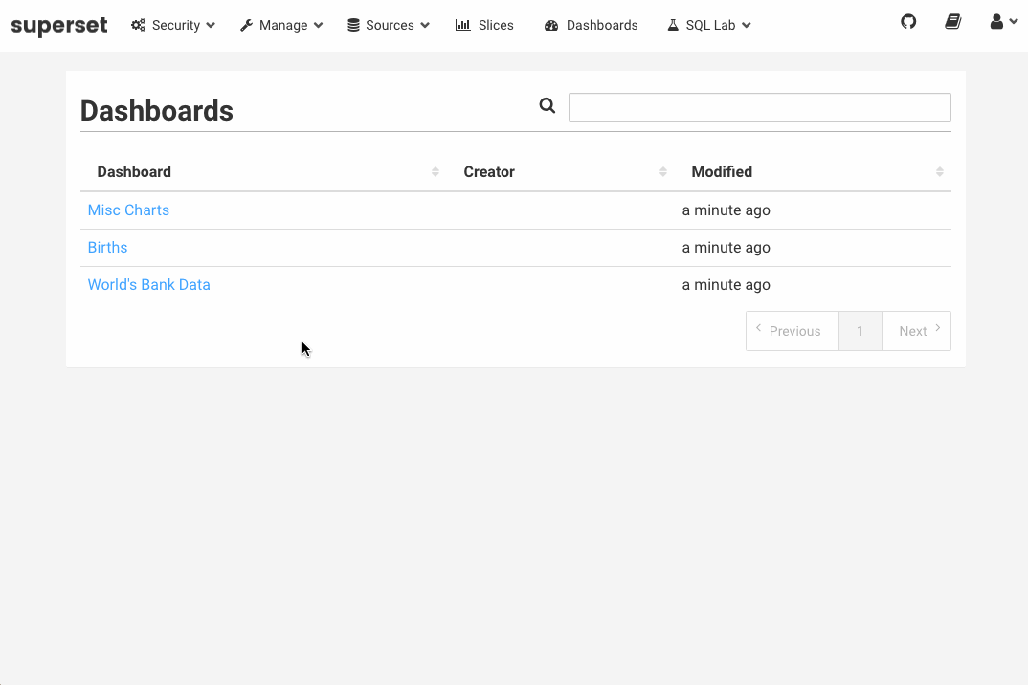
How

Slide 7
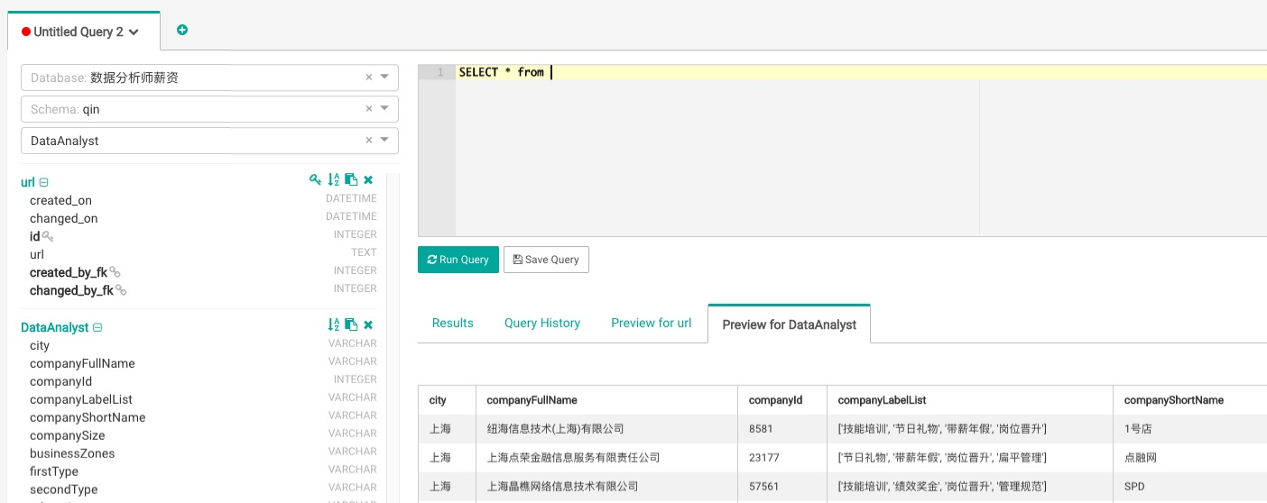
SQL工具箱-table为DataAnalyst
Notes:
直接出来了数据库的数据预览。连查询平台的颜值都那么高。大家的SQL技能应该都很不错，有兴趣可以在这里练习一下，语法和MySQL一致。其他数据库则是其他数据库的语法。

Slide 8
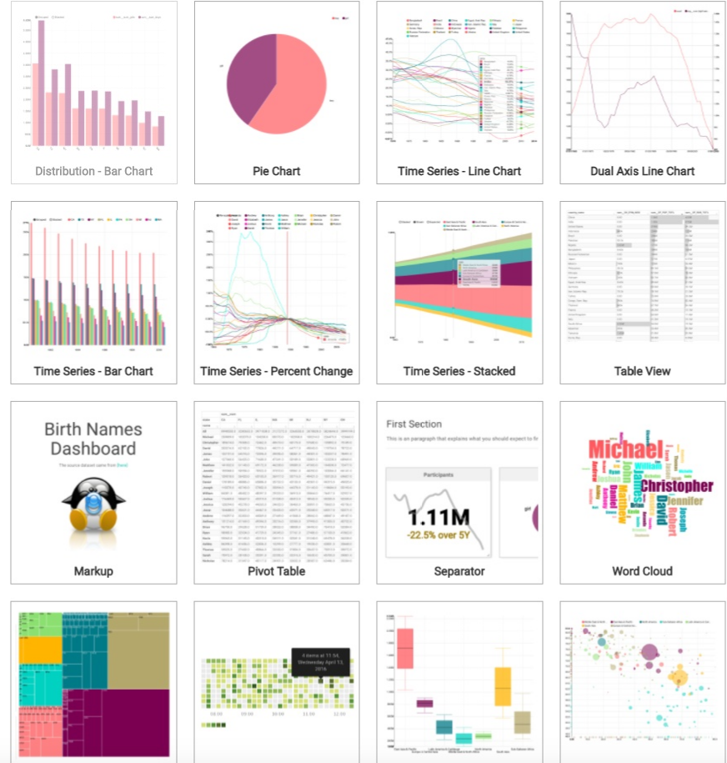
Notes:
Superset支持的图表很丰富，如果具备开发能力，也能以D3和Flask为基础做二次开发。Airbnb官方也会不断加入新的图表。不同图表，其左侧的操作选项也不同

Slide 9
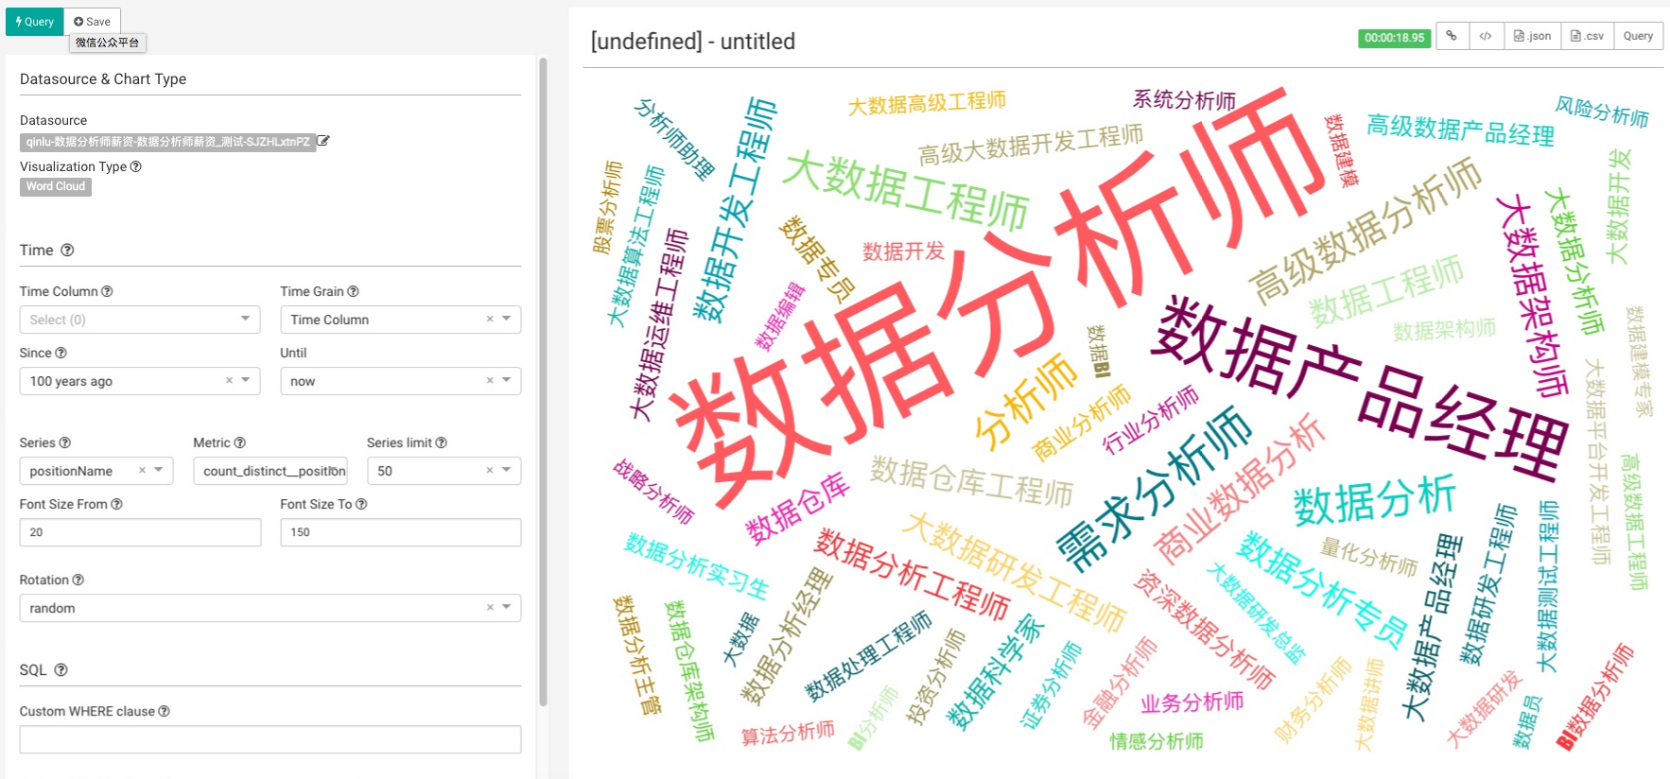
Notes:
上图是以数据分析师职位名称为基础绘制的词云图，生成的速度会比较慢。我们选择save保存。完成的图表均存放在切片下。

Slide 10
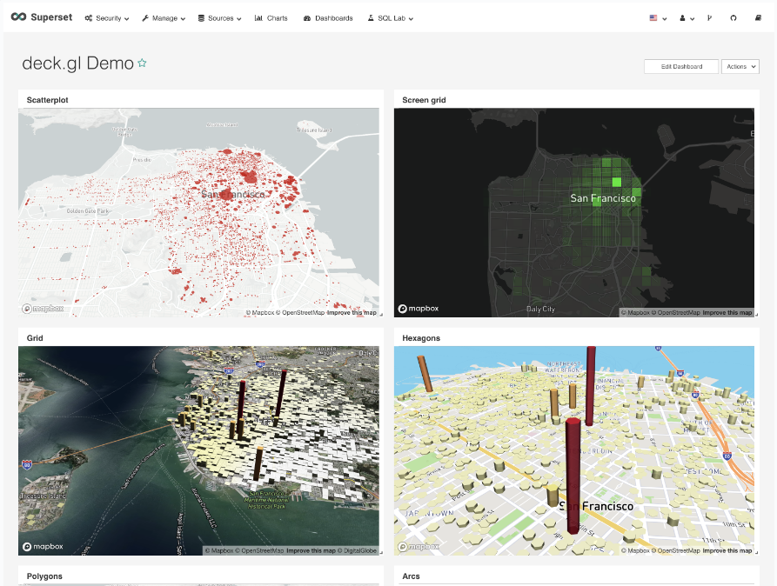
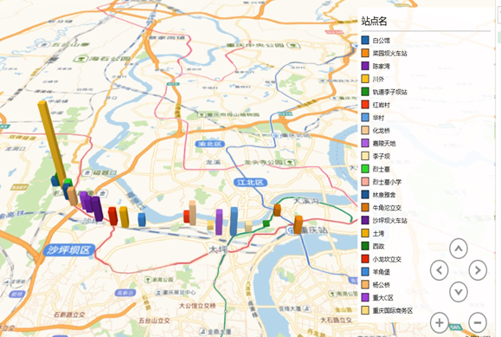
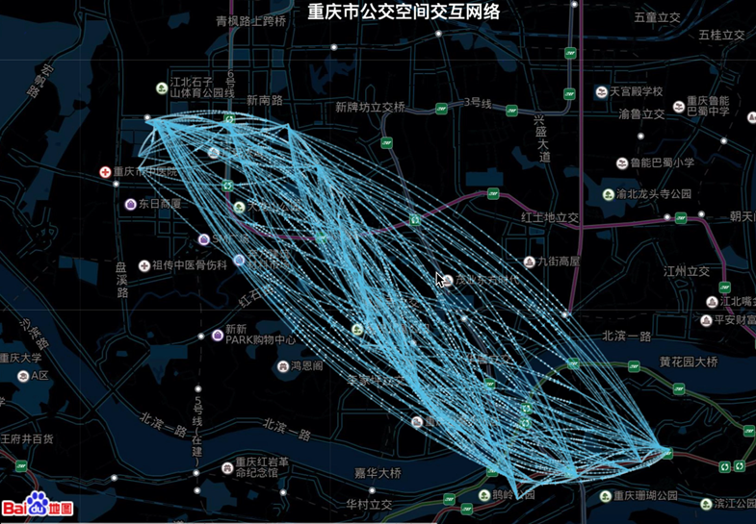
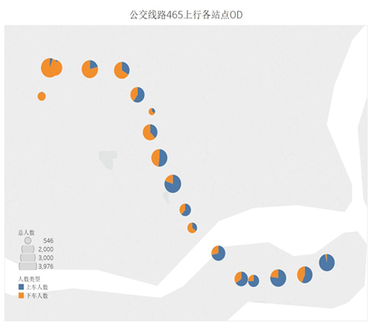
对比
Notes:
Tableau/echart

Slide 11
End,thanks!

